Slide 1
O‘zbek tili
5
sinf
Mavzu: O‘zbek tili xonasi
(Kelishiklar. Bosh kelishik)

Slide 2
YODGA OLING
Ot so‘z turkumi
Atoqli otlar
Turdosh otlar
Shaxs
nomlari
Geografik
nomlar
Kasb-hunar nomlari
O‘rin-joy nomlari
Narsa-buyum nomlari
Tashkilot va muassasa nomlari
Tarixiy sana va bayram nomlari

Slide 3
YODGA OLING
Mening Vatanim.
Oila a’zolarining ish kuni.
Yangi fanlarni o‘rganamiz.
Ustozga rahmat!

Slide 4
TAYANCH SO‘Z VA SO‘Z BIRIKMALARI
Fan xonalari, o‘zbek tili xonasi, xona devorlari, kitob javonlari, o‘quvchilar, keng, yorug‘, to‘garak mashg‘ulotlari.

Slide 5
1-topshiriq
Olga, o‘zbek tili darsi qayerda bo‘ladi?
Albatta, o‘zbek tili xonasida bo‘ladi.
O‘zbek tili xonasi nechanchi qavatda?
O‘zbek tili xonasi ikkinchi qavatda joylashgan.
Mashg‘ulotlar har doim o‘sha xonada o‘tkaziladimi?
Ha, Shuhrat, o‘zbek tili darslari shu xonada bo‘ladi.
O‘zbek tili xonasida nimalar bor?
- … .

Slide 6
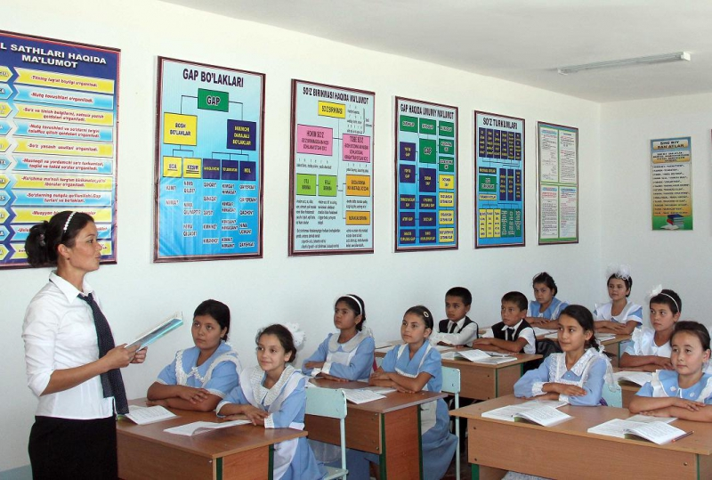
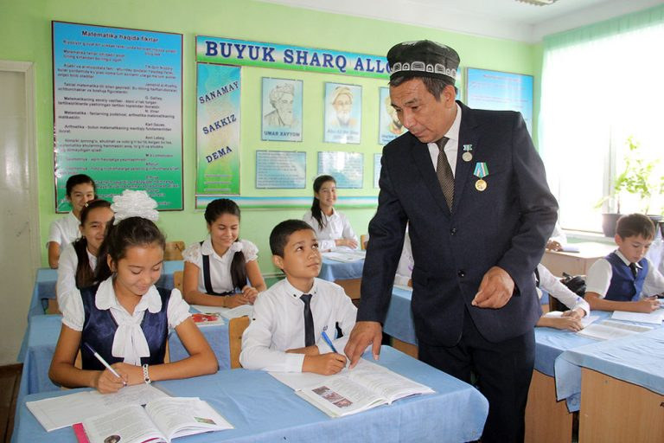
O‘zbek tili xonasi

Slide 7
Savollar
1. Maktabingizda o‘zbek tili xonasi bormi?
2. O‘zbek tili xonasi nechanchi qavatda joylashgan?
3. Sinfingizda qanday jihozlar bor?
4. O‘zbek tili fanidan qanday tanlov va tadbirlar o‘tkazgansiz.?

Slide 8
“XOTIRA MASHQI”
joylashgan – расположен
yorug‘ – светлый
keng – просторный
devor – стена
yozuvchi – писатель
shoir – поэт
to‘garak – кружок
tanlov – конкурс

Slide 9
1-mashq
Nuqtalar o‘rniga kerakli so‘zlarni qo‘ying. Вместо точек вставьте нужные слова
1. Bu bizning …
2. Bu sinf xonasida … tili darsi bo‘ladi.
3. O‘zbek tili xonasining devorlarida va
suratlari ilingan.
4. Kitob badiiy kitoblar bor.
5. Doska tepasida plakatni ko‘rasiz.
sinfimiz.
o‘zbek
yozuvchi
shoirlarning
javonida
hikmatli so‘zlar yozilgan

Slide 10
BILIB OLING
T/r | Kelishik nomi | Qo‘shim-chalar | So‘roqlari | Misollar
1 | Bosh kelishik | --- | Kim? Nima? Qayer? | Azim, maktab, daftar
2 | Qaratqich kelishigi | -ning | Kimning? Nimaning? Qayerning? | Azimning, maktabning, daftarning
3 | Tushum kelishigi | -ni | Kimni? Nimani? Qayerni? | Azimni, maktabni, daftarni

Slide 11
BILIB OLING
T/r | Kelishik nomi | Qo‘-shim-chalar | So‘roqlari | Misollar
4 | Jo‘nalish kelishigi | -ga, -ka, -qa | Kimga? Nimaga? Qayerga? Qachon? | Azimga, daftarga, maktabga, tongga (Tongga yaqin keldi)
5 | O‘rin payt kelishigi | -da | Kimda? Nimada? Qayerda? Qachon? | Azimda, daftarda, maktabda, tongda, (Tongda keldi.)
6 | Chiqish kelishigi | -dan | Kimdan? Nimadan? Qayerdan?Qachon? | Azimdan, daftardan, tongdan, (Tongdan keldi.)

Slide 12
2-mashq
So‘zlarni bir-biriga bog‘lab, so‘z birikmasi tuzing va yozing. Egalik va kelishik qo‘shimchalarining tagiga chizing. Составьте из слов словосочетание и пишите.
do‘st
bet
maktab
daftar
qadrdon
poytaxt
xona
bog‘
Vatan
sinf

Slide 13
2-mashq
So‘zlarni bir-biriga bog‘lab, so‘z birikmasi tuzing va yozing. Egalik va kelishik qo‘shimchalarining tagiga chizing.
Vatanimizning poytaxti.
Qadrdon do‘st.
Daftarning beti
Sinf xonasi.
Maktabning bog‘i.

Slide 14
3-mashq
Bosh kelishikda kelgan so‘zlar qatnashgan gaplarni toping va daftaringizga yozing.
Gaplar Bosh kelishikdagi so‘zlar
Yulduz xolasinikiga borsa, jim o‘tirmaydi.
Yulduz
Men ertak kitobni olib qo‘ydim.
Men
Olma juda shirin meva.
olma
Sinf devoriga plakatlar ilingan.
plakatlar

Slide 15
4-mashq
Bu xonasi.
o‘zbek tili
Xonamiz
shinam va yorug‘.
O‘zbek tili shinam va yorug‘.
xonasi
Bugun maktabda bilan uchrashuv bo‘ldi.
tilshunos olimlar

Slide 16
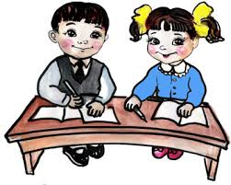
MUSTAQIL BAJARISH UCHUN TOPSHIRIQLAR
1. Bosh kelishikda kelgan otlarga 4-5 ta misol yozing. (59 bet)
2.O‘zbek tili xonasi haqida gaplar tuzing.

